Slide 1
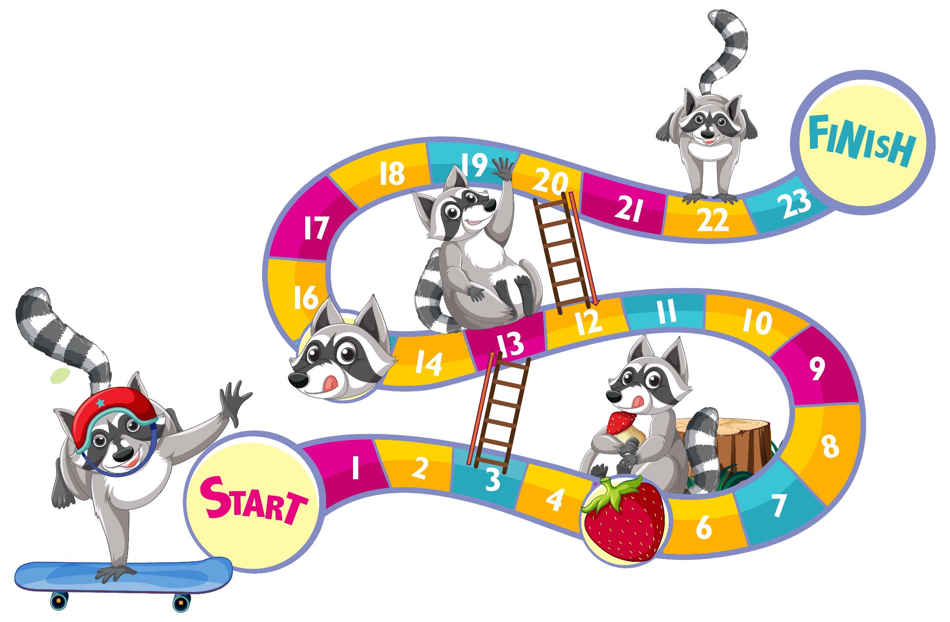
spelling
rekenen
ga verder bij start.
wat teken ik?

Slide 2
geel = spelling = woordjes hardop voorlezen
roze = rekensom = som oplossen
lichtblauw = tekenen wat op het kaartje staat.
spelregels: dobbelen, kijken waar je op komt en de opdracht uitvoeren, kaartje weer onderop.
2 x spelen of 10 minuten spelen.

Slide 3
schop
vroeg
vals
zwaar
schaats
zacht
stoel
schors
zuur
schroef
fris
zaag
5 x 5
7 x 5
9 x 5
flits
vorst
schort
schrift
zweet
korst
schuin
vee
slurf
zelfs
schelp
vork
4 x 4
7 x 4
9 x 4
schip
fors
verf
schoen
fruit
slaap
schuif
staart
vraag
schurk
smaak
vrees
3 x 3
7 x 3
9 x 3

Slide 4
2 x 5
6 x 5
8 x 5
kasteel
kerstboom
vork en mes
6 x 4
3 x 4
8 x 4
fiets
auto
koffer
8 x 3
5 x 3
4 x 3
schoen
raam
vliegtuig
luchtballon
lamp
laars

Slide 5
Leg de juiste opdrachtenkaartjes op de juiste kleur.

Slide 6
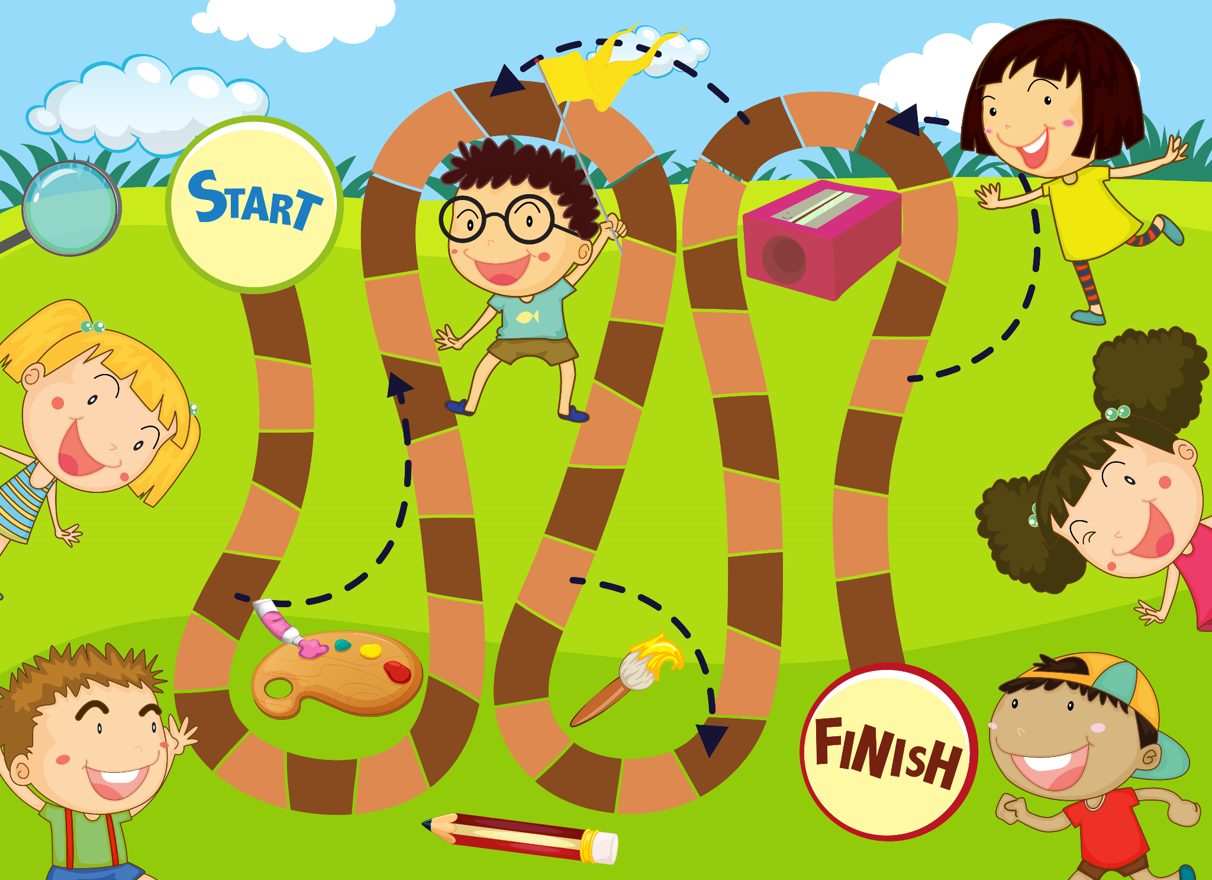

Slide 7
geel = kaartje met min sommen
blauw = kaartje met keersommen
rood = kaartje met plussommen
wit = rustmomentje
spelregels: dobbelen, kijken waar je op komt en de opdracht uitvoeren, kaartje weer onderop. Wie is er het eerst bij de finish?
Er zijn geen uitkomsten kaartjes, samen kunnen de kinderen de som ook oplossen.
Leren van elkaar.

Slide 9
3 x 5 | 5 + 11 | 19 - 8
6 x 4 | 12 + 5 | 17 - 5
4 x 3 | 9 + 8 | 20 - 5
8 x 2 | 7 + 8 | 12 - 8
7 x 3 | 6 + 9 | 14 - 7

Slide 10
7 x 5 | 7 + 11 | 19 - 3
5 x 4 | 12 + 8 | 17 - 2
9 x 3 | 9 + 4 | 20 - 8
6 x 2 | 8 + 8 | 12 - 6
8 x 3 | 11 + 9 | 14 - 9

Slide 11
8 x 5 | 9 + 11 | 19 - 6
8 x 4 | 12 + 6 | 17 - 7
6 x 3 | 9 + 3 | 20 - 3
9 x 2 | 5 + 8 | 12 - 11
10 x 3 | 9 + 9 | 14 - 7

